Slide 1
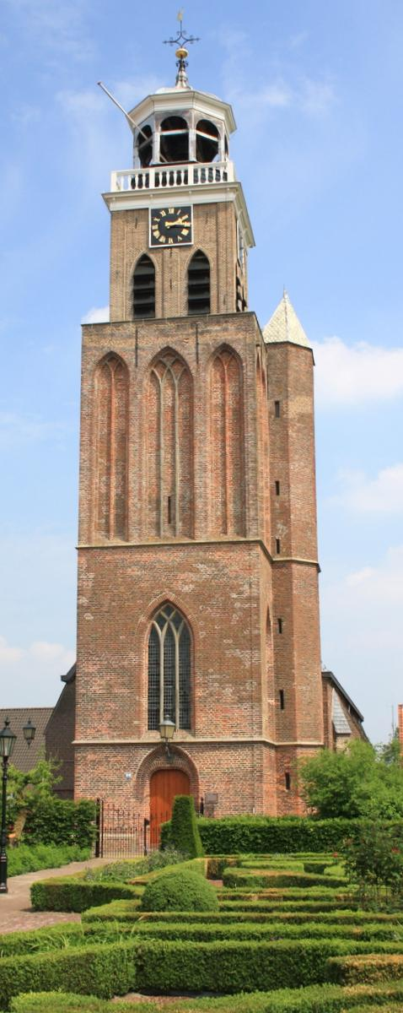

Welkom
Voorganger:
Mevr. H. Schotanus
Ouderling van dienst:
Esther Haasjes
Organist
Johan Tijssen
Schriftlezing:
Handelingen 12:1-19 (NBV)
Exodus 12: 11 en 51 (NBV)

Slide 2
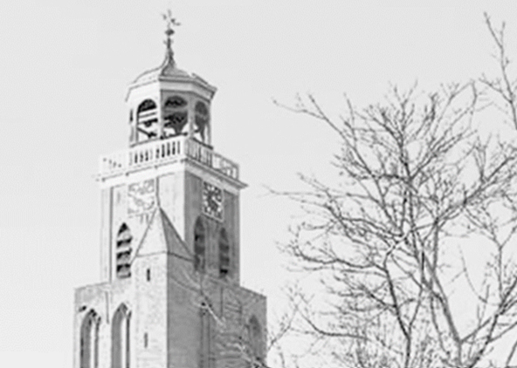

Collecte zondag 1- 6 - 2025
De collecte in deze dienst is bestemd voor de diaconie.
De collecte bij de uitgang is bestemd voor de instandhouding van het kerkgebouw.
Via de Scipio-app van de Mariakerk kunt u thuis of in de kerk ook geven.

Slide 3
Welkom
Voorganger:
Mevr. H. Schotanus
Ouderling van dienst:
Esther Haasjes
Organist
Johan Tijssen
Schriftlezing:
Handelingen 12:1-19 (NBV)
Exodus 12: 11 en 51 (NBV)

Slide 4


Slide 5
Opw. 488 ‘Heer, ik kom tot U,’

Slide 6
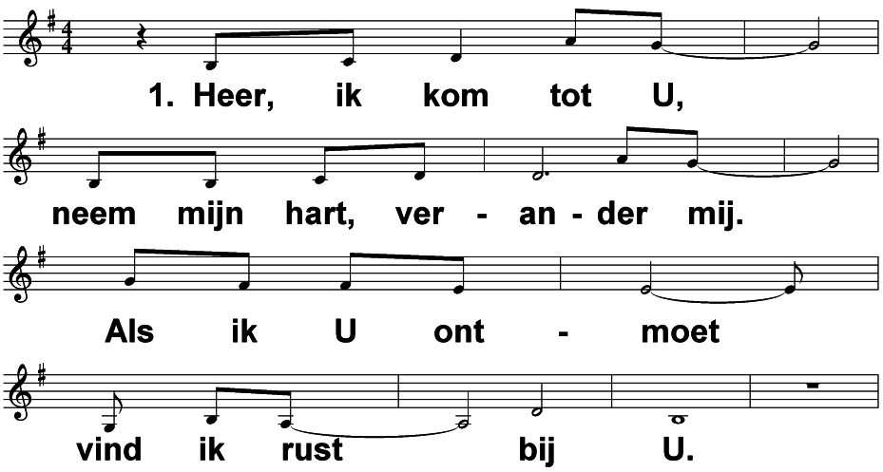
Opwekking 488

Slide 7
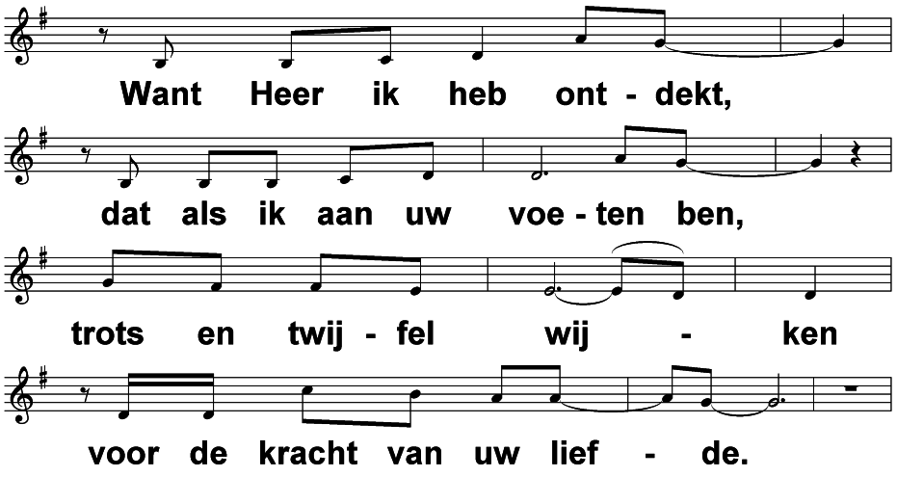

Slide 8
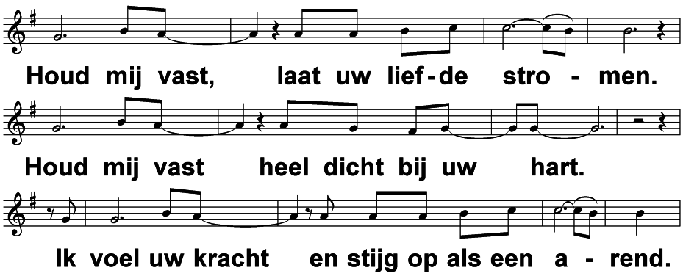

Slide 9
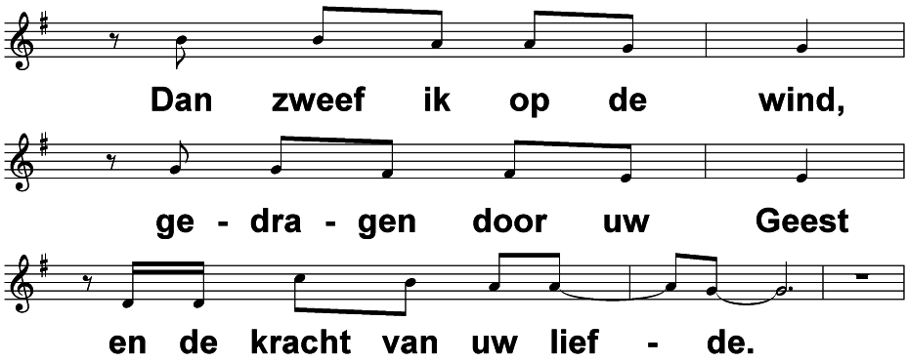

Slide 10
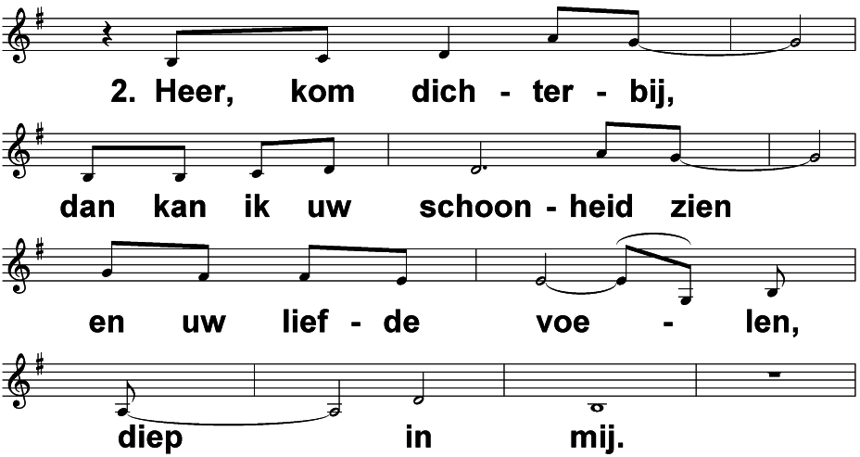
Opwekking 488

Slide 11
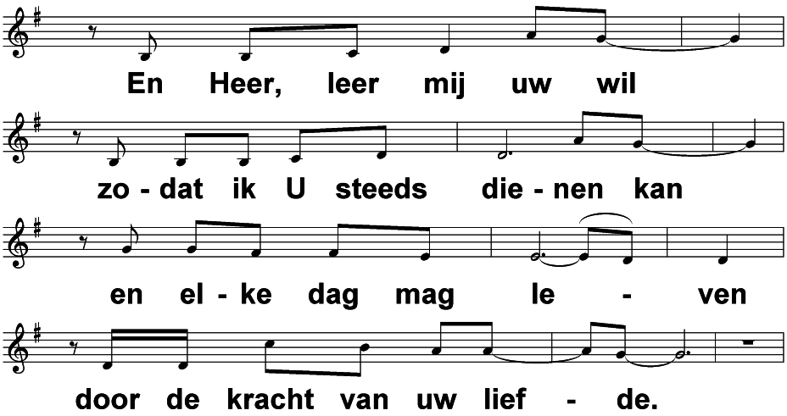

Slide 12
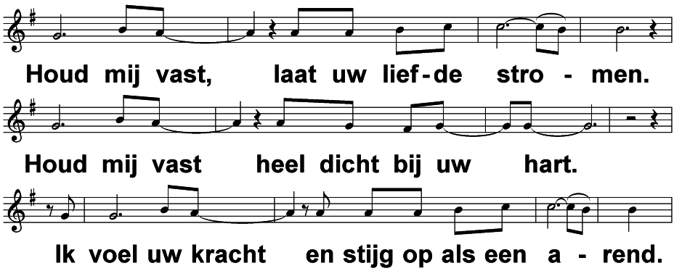

Slide 13
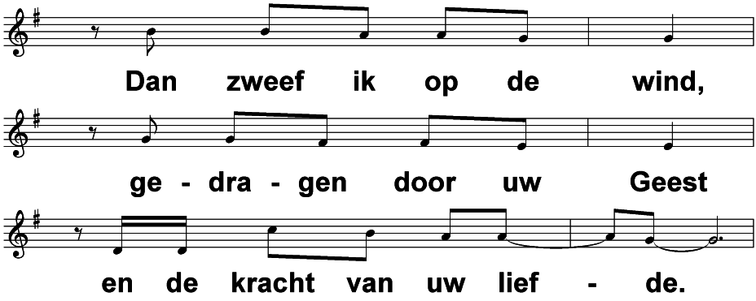

Slide 14
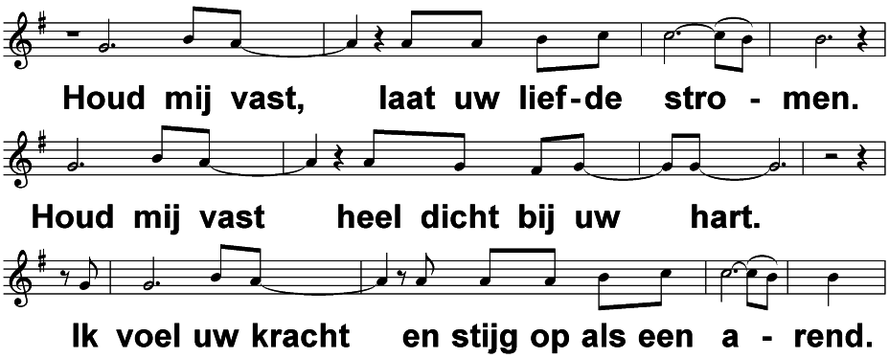

Slide 15


Slide 16
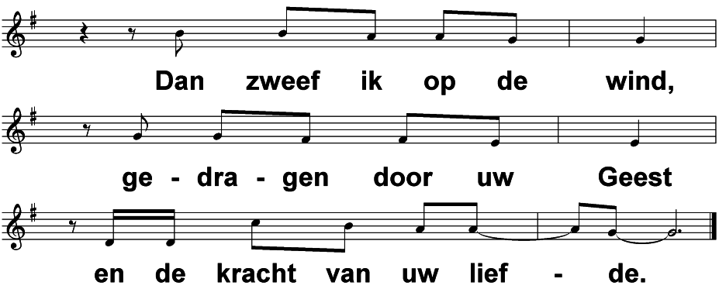

Slide 17
Welkom en mededelingen

Slide 18
Opw. 797 ‘U roept ons samen als kerk de Heer’

Slide 19
U roept ons samen als kerk van de Heer
Verbonden met U en elkaar
Wij brengen U lof, geven U alle eer
Eendrachtig, veelstemmig en dankbaar
Jezus is gastheer en nodigt ons uit
Waar Jezus woont voelt de liefde zich thuis

Slide 20
Jaag naar de liefde, de vrucht van de Geest
Die alles gelooft en verdraagt
Streef naar de gaven die God aan ons geeft
Veelkleurig, verschillend en dienstbaar
Eenheid en waarheid ontmoeten elkaar
Liefde brengt samen, verbindt en aanvaardt

Slide 21
Breng ons samen, één in Uw naam
Ieder is welkom hier binnen te gaan
Samen, één door de Geest
Verbonden in liefde, die U aan ons geeft

Slide 22
U roept ons samen voor Woord en gebed
Als deel van uw kerk wereldwijd
Wij bidden om vrede, verzoening en recht
Gebruiken met vreugde de maaltijd
Wij breken het brood en verstaan het geheim
Om samen Uw kerk en van Christus te zijn

Slide 23
Breng ons samen, één in Uw naam
Ieder is welkom hier binnen te gaan
Samen, één door de Geest
Verbonden in liefde, die U aan ons geeft

Slide 24
Wij belijden één geloof en één Heer
Zijn geroepen tot één hoop, tot Uw eer
Heer, geef vrede die ons samenbindt
Vader, maak ons één

Slide 25
Wij belijden één geloof en één Heer
Zijn geroepen tot één hoop, tot Uw eer
Heer, geef vrede die ons samenbindt
Vader, maak ons één

Slide 26
Breng ons samen, één in Uw naam
Ieder is welkom hier binnen te gaan
Samen, één door de Geest
Verbonden in liefde

Slide 27
Breng ons samen, één in Uw naam
Ieder is welkom hier binnen te gaan
Samen, één door de Geest
Verbonden in liefde, die U aan ons geeft

Slide 28
Stil gebed, bemoediging en groet

Slide 29
Inleiding

Slide 30
Verootmoedigingsgebed

Slide 31
NLB 103: 3 en 5 ‘Hij is een God van liefde en genade,’

Slide 32
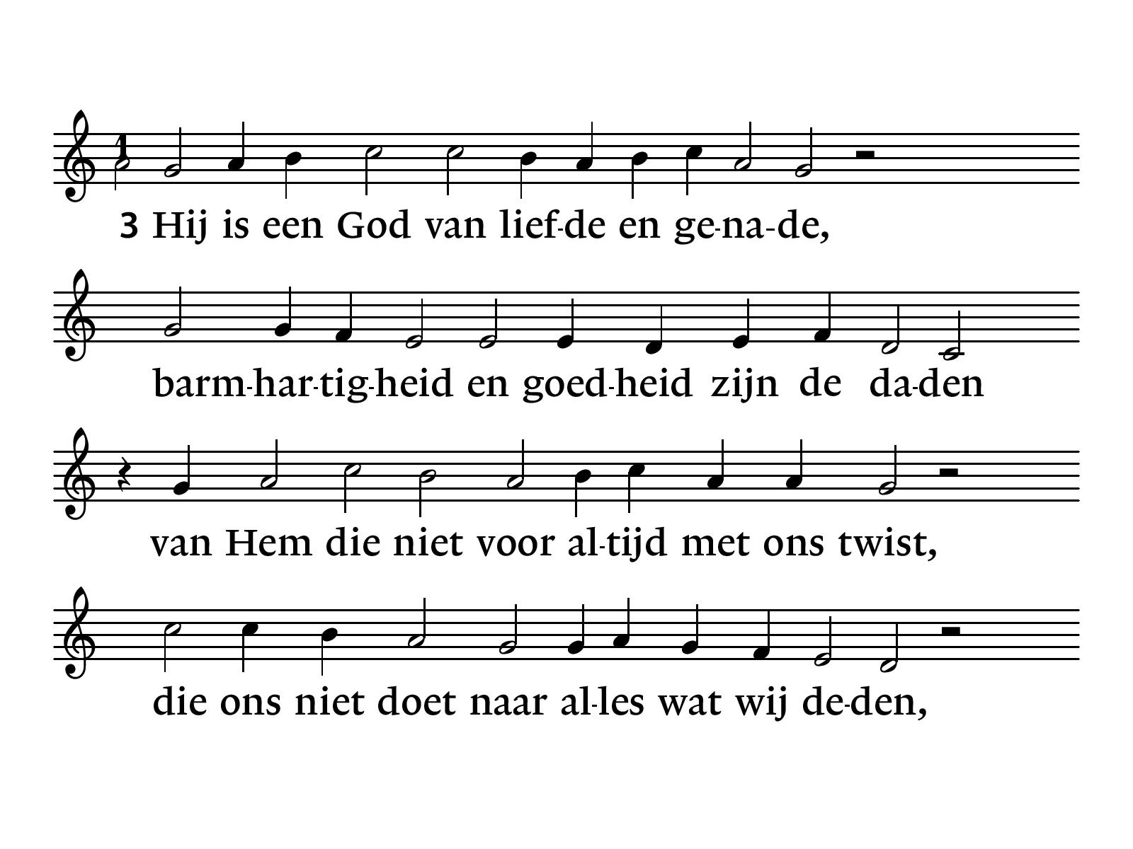

Slide 33
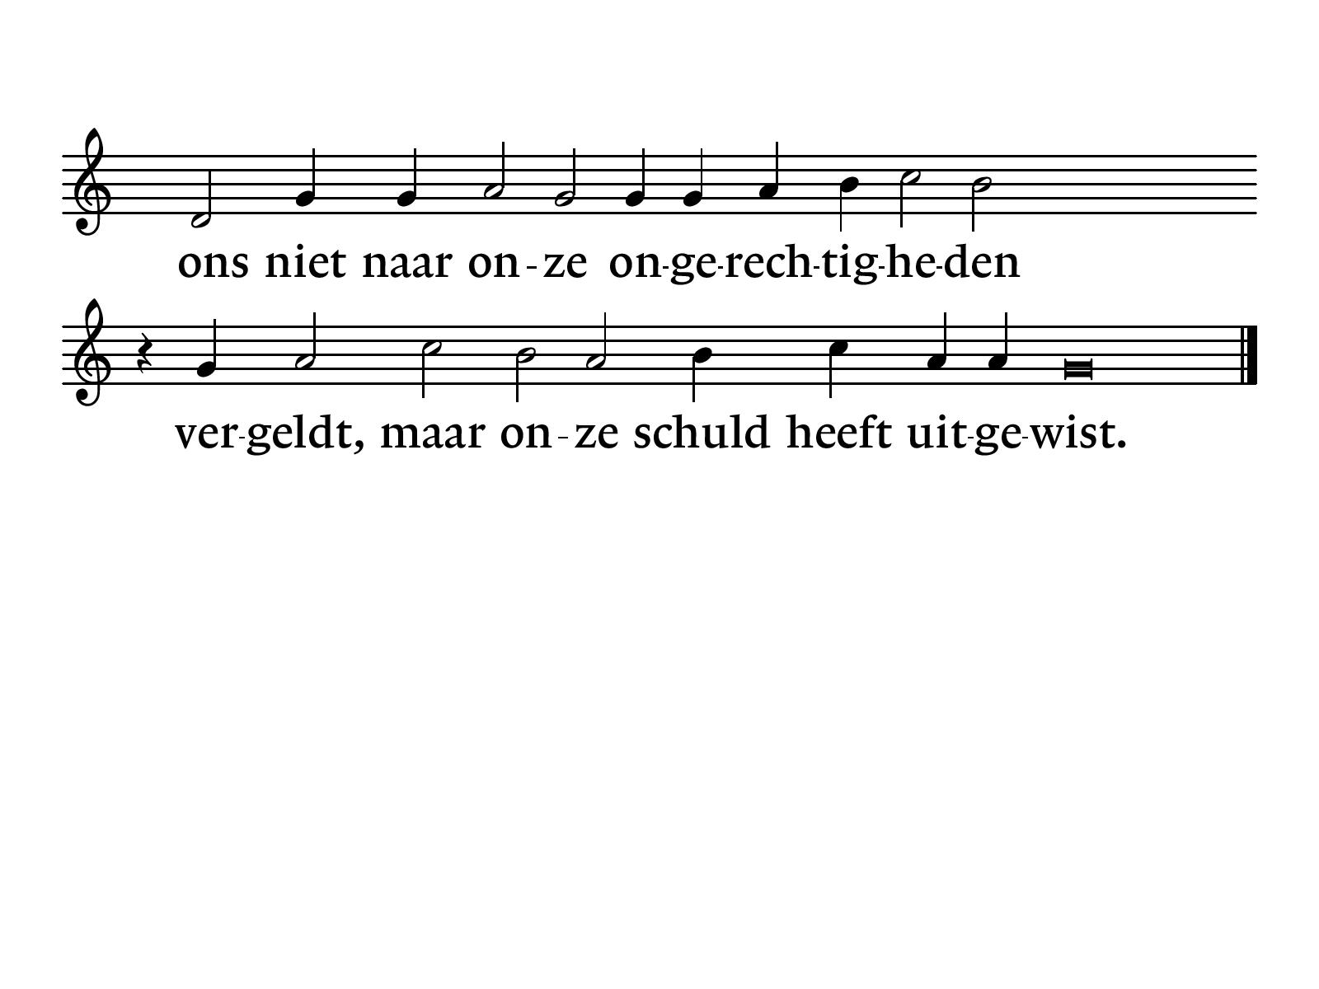

Slide 34
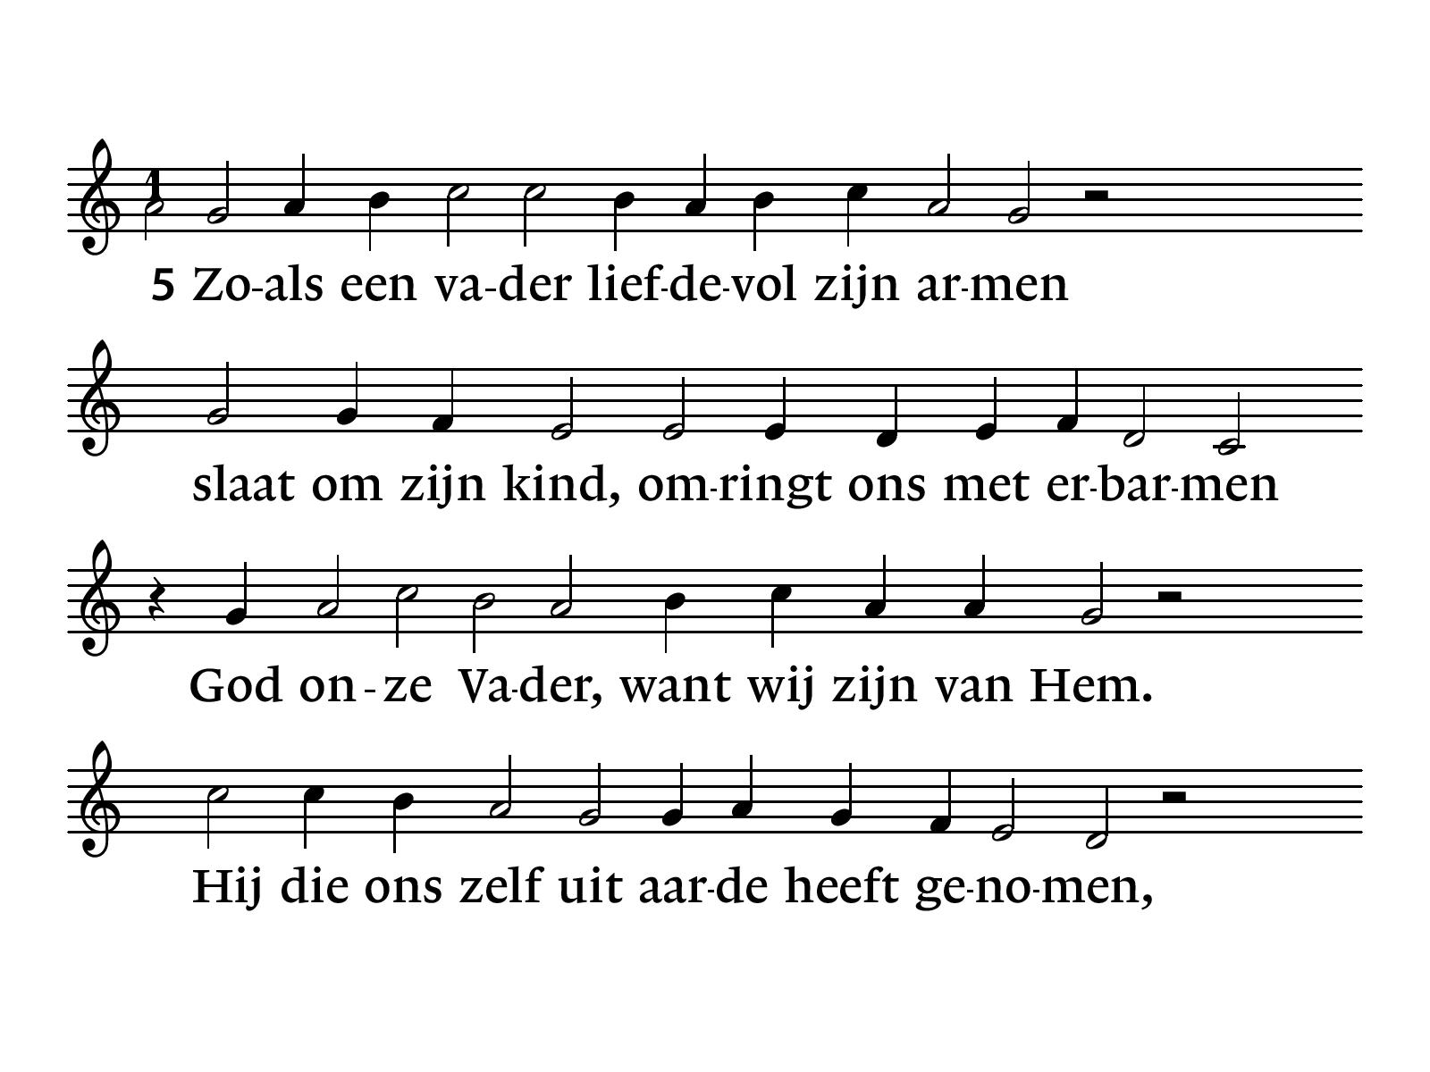

Slide 35
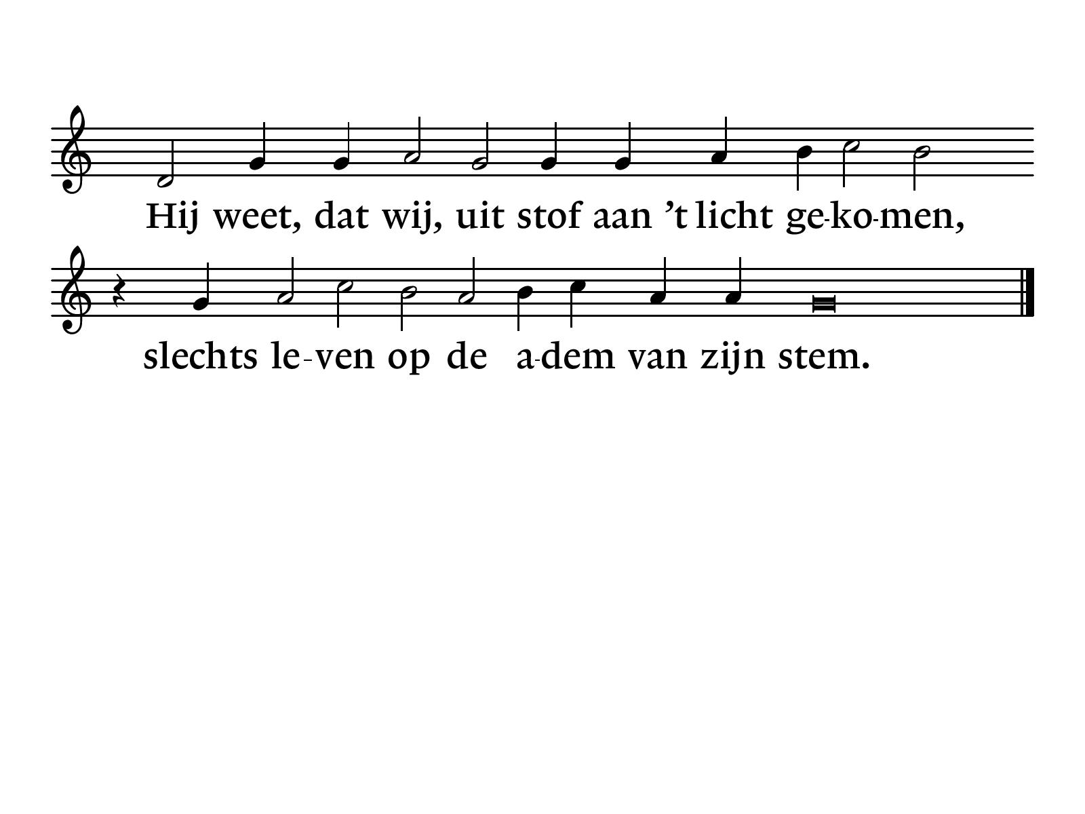

Slide 36
Leefregel

Slide 37
NLB 119: 3 en 65 ‘U dank ik, Heer, in opgetogenheid.’

Slide 38
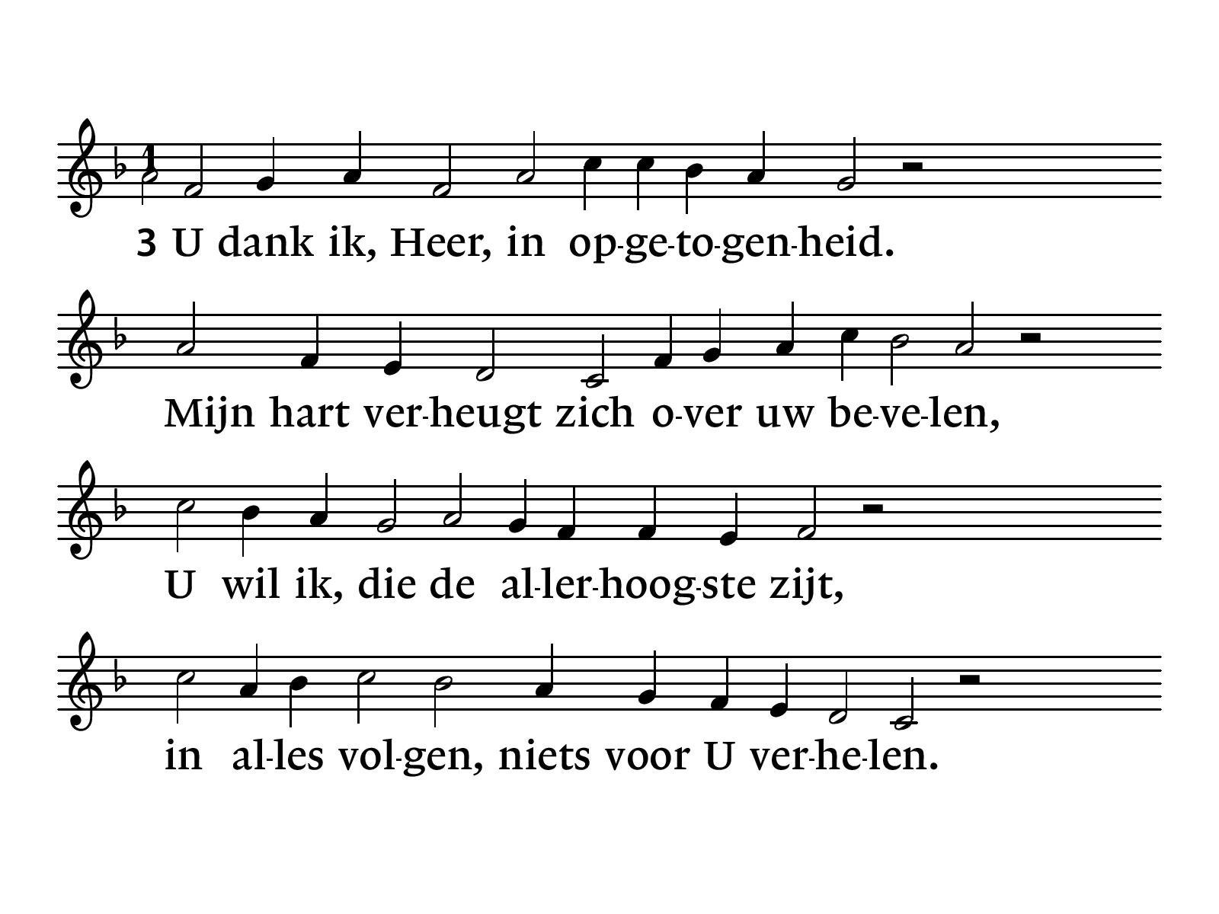

Slide 39
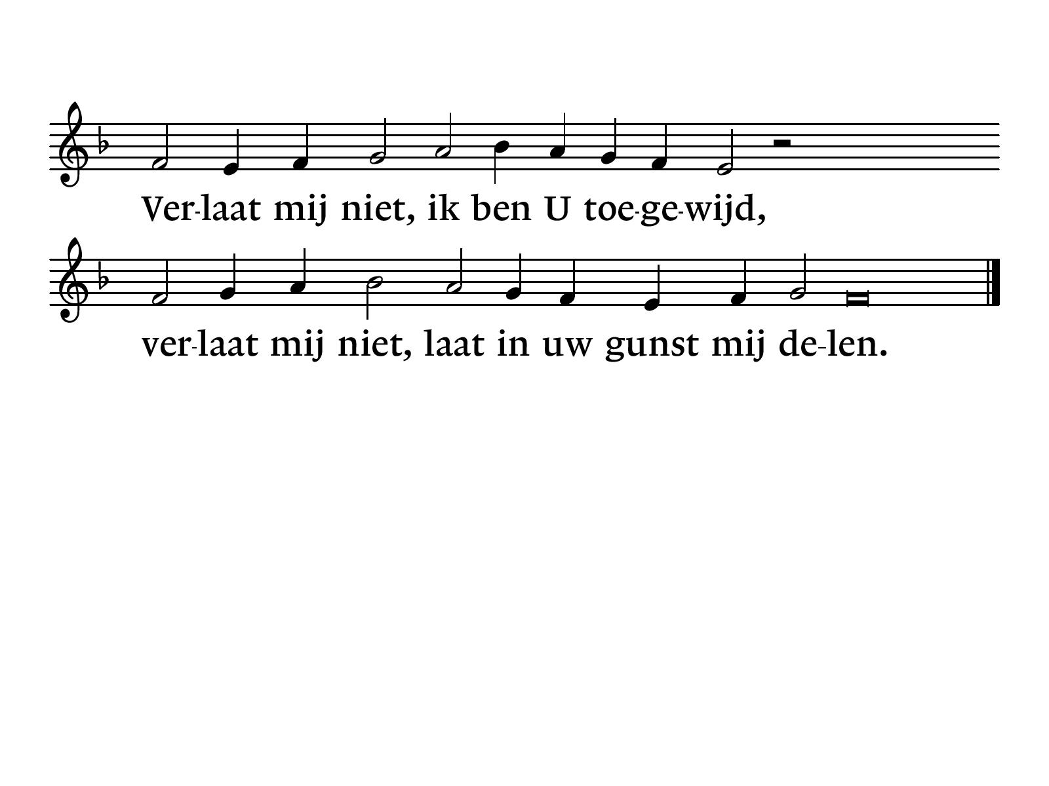

Slide 40
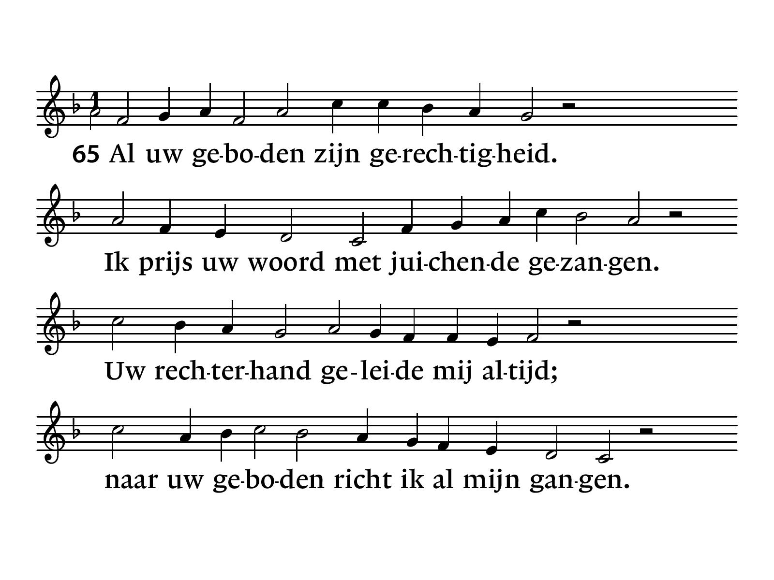

Slide 41
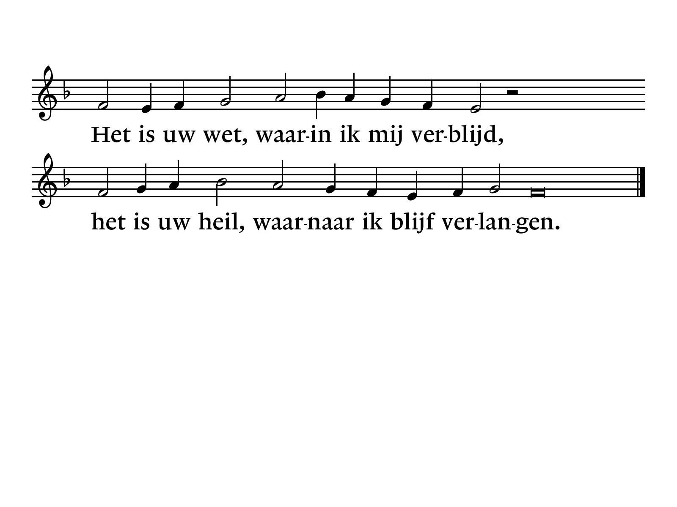

Slide 42
Gebed om de Heilige Geest

Slide 43
Opstap voor kinderen en gemeente

Slide 44
Kinderen naar de kindernevendienst

Slide 45
Schriftlezingen: Handelingen 12:1-19 (NVB)
Exodus 12: 11 en 51 (NBV)

Slide 46
₁Omstreeks die tijd nam koning Herodes enkele leden van de gemeente gevangen en mishandelde hen. ₂Jakobus, de broer van Johannes, liet hij met het zwaard ter dood brengen. ₃Toen hij zag dat de Joden hier gunstig op reageerden, liet hij ook Petrus aanhouden – dat was tijdens het feest van het Ongedesemde brood. ₄Na de arrestatie sloot hij hem op in de gevangenis, waar hij hem door vier groepen soldaten van steeds vier man liet bewaken,

Slide 47
met de bedoeling hem na het pesachfeest ten overstaan van het volk te berechten. ₅Terwijl Petrus onder zware bewaking zat opgesloten, bleef de gemeente vol vuur voor hem bidden tot God. ₆In de nacht voordat hij voorgeleid zou worden, lag Petrus te slapen tussen twee soldaten, aan wie hij met twee kettingen was vastgeketend. Ook voor de deur van de kerker stonden bewakers.

Slide 48
₇Toen verscheen er plotseling een engel van de Heer en een stralend licht vulde de hele ruimte. De engel stootte Petrus aan om hem wakker te maken en zei: ‘Vlug, sta op.’ Meteen vielen de ketens van zijn handen. ₈De engel zei tegen hem: ‘Doe je gordel om en trek je sandalen aan.’ Dat deed hij. Daarop zei de engel: ‘Sla je mantel om en volg mij.’ ₉Petrus volgde de engel naar buiten, maar zonder te beseffen dat de dingen die de engel liet gebeuren werkelijk plaatsvonden;

Slide 49
hij meende een visioen te zien. ₁₀Toen ze de eerste en tweede wachtpost voorbij waren, kwamen ze bij de ijzeren poort die toegang gaf tot de stad. De poort ging vanzelf voor hen open, en toen ze buiten waren gekomen liepen ze nog één straat verder, waarna de engel Petrus opeens alleen achterliet. ₁₁Nadat Petrus weer tot zichzelf gekomen was,

Slide 50
zei hij: ‘Nu weet ik zeker dat de Heer zijn engel heeft gezonden om me uit de handen van Herodes te bevrijden en me te behoeden voor wat het Joodse volk hoopte dat gebeuren zou.’₁₂Toen dit tot hem was doorgedrongen, ging hij naar het huis van Maria, de moeder van Johannes Marcus, waar een groot gezelschap bijeen was gekomen om te bidden.

Slide 51
₁₃Nadat hij op de deur van het voorportaal had geklopt, kwam er een dienstmeisje, dat Rhode heette, om open te doen, ₁₄maar toen ze de stem van Petrus herkende, was ze zo blij dat ze vergat de deur te openen en naar binnen rende om te zeggen dat Petrus voor de poort stond. ₁₅‘Je bent niet goed wijs,’ zeiden ze tegen haar,

Slide 52
maar ze bleef volhouden dat het echt zo was. ‘Dan is het zijn beschermengel,’ zeiden ze ten slotte. ₁₆Intussen stond Petrus nog steeds aan de poort te kloppen. Toen ze dan toch opendeden, zagen ze tot hun grote verbazing dat hij het was. ₁₇Hij gebaarde dat ze moesten zwijgen en legde uit hoe de Heer hem uit de gevangenis had bevrijd. Daarna zei hij: ‘Stel Jakobus en de anderen hiervan op de hoogte.’ Toen vertrok hij naar elders.

Slide 53
₁₈Bij het aanbreken van de dag ontstond er enorme opschudding onder de soldaten, die zich afvroegen wat er met Petrus gebeurd kon zijn. ₁₉Herodes liet tevergeefs naar hem zoeken.

Slide 54
Exodus 12: 11 en 51
₁₁Zo moeten jullie het eten: met je gordel om, je sandalen aan en je staf in de hand, in grote haast. Dit is een maaltijd ter ere van de HEER, het pesachmaal.
₅₁Op diezelfde dag leidde de HEER de Israëlieten, in groepen geordend, uit Egypte.

Slide 55
NLB 663: 1 en 2 ‘Al heeft hij ons verlaten,’

Slide 56
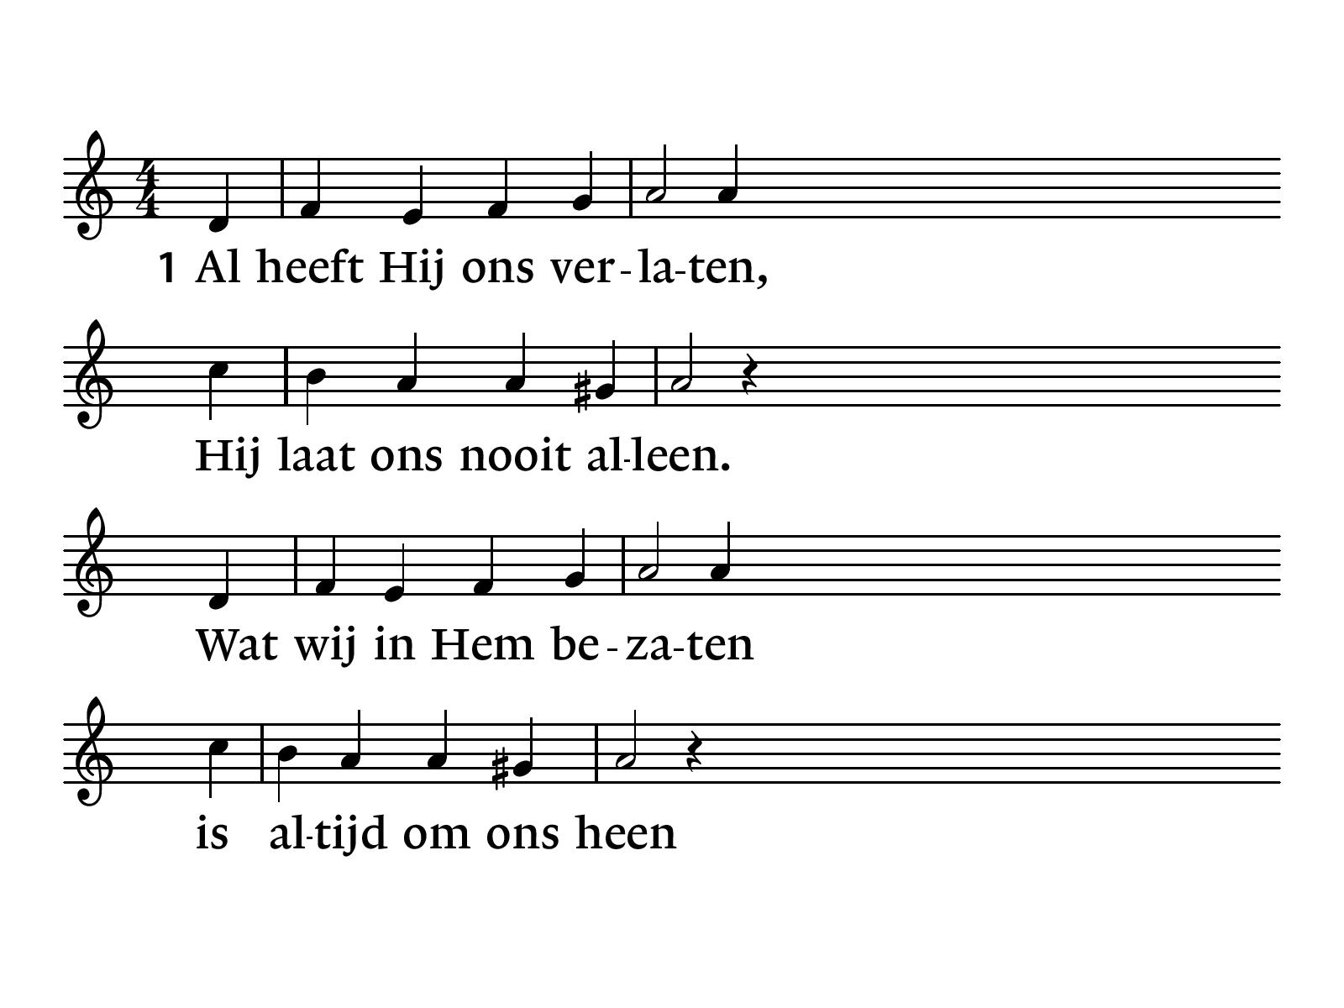
NLB 663

Slide 57
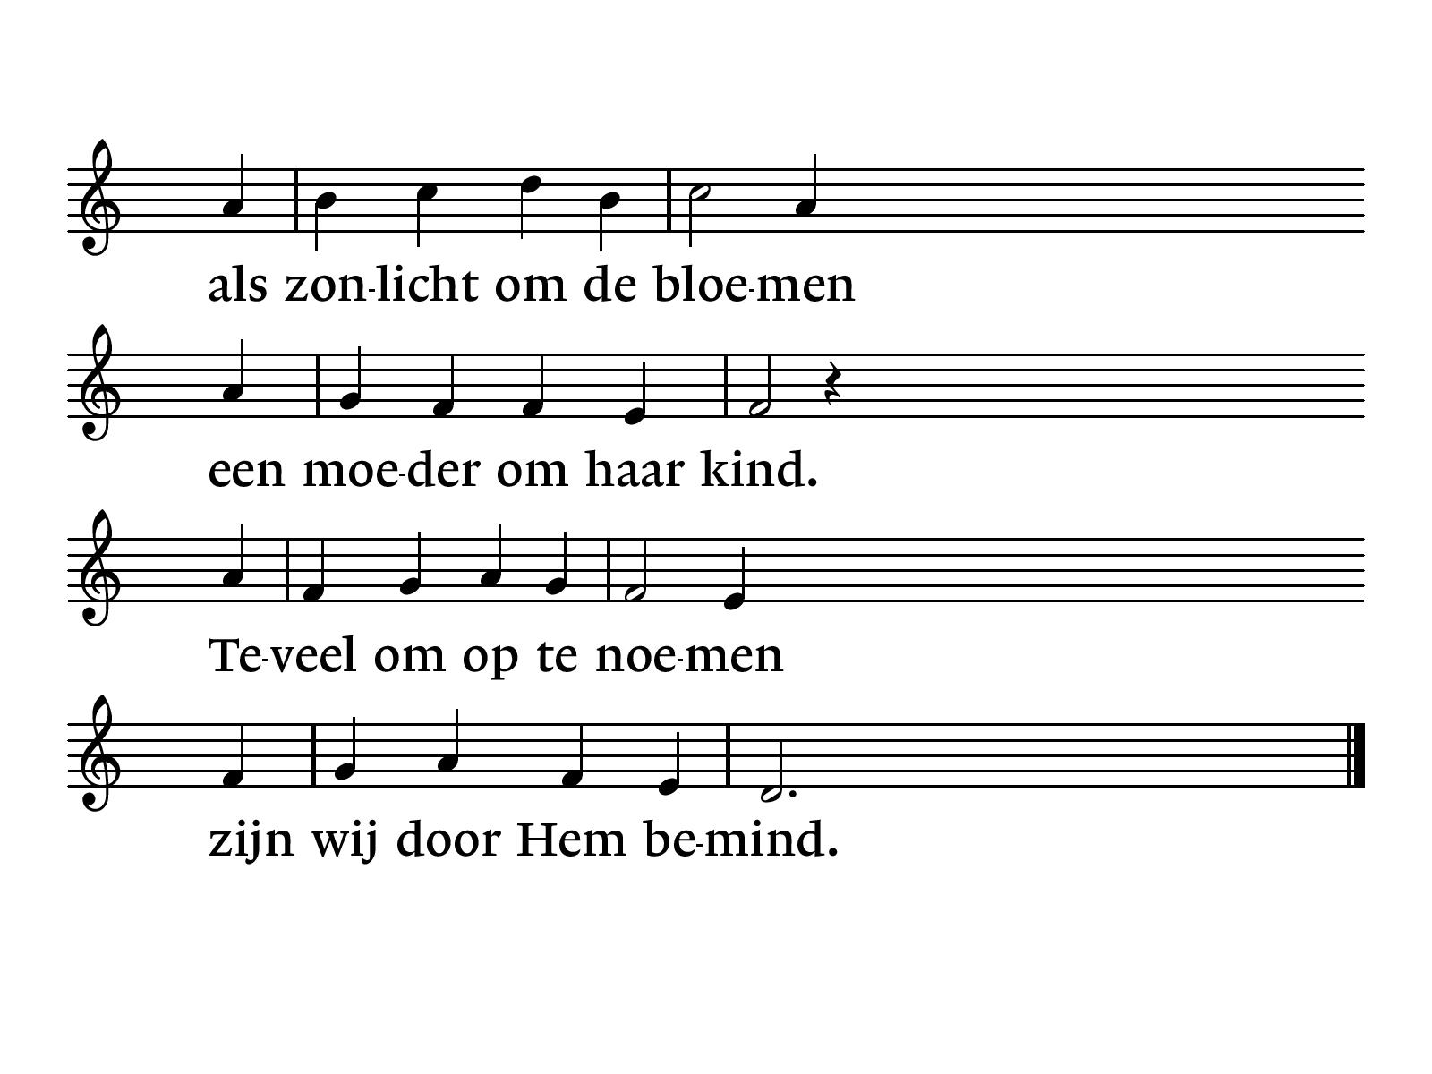

Slide 58
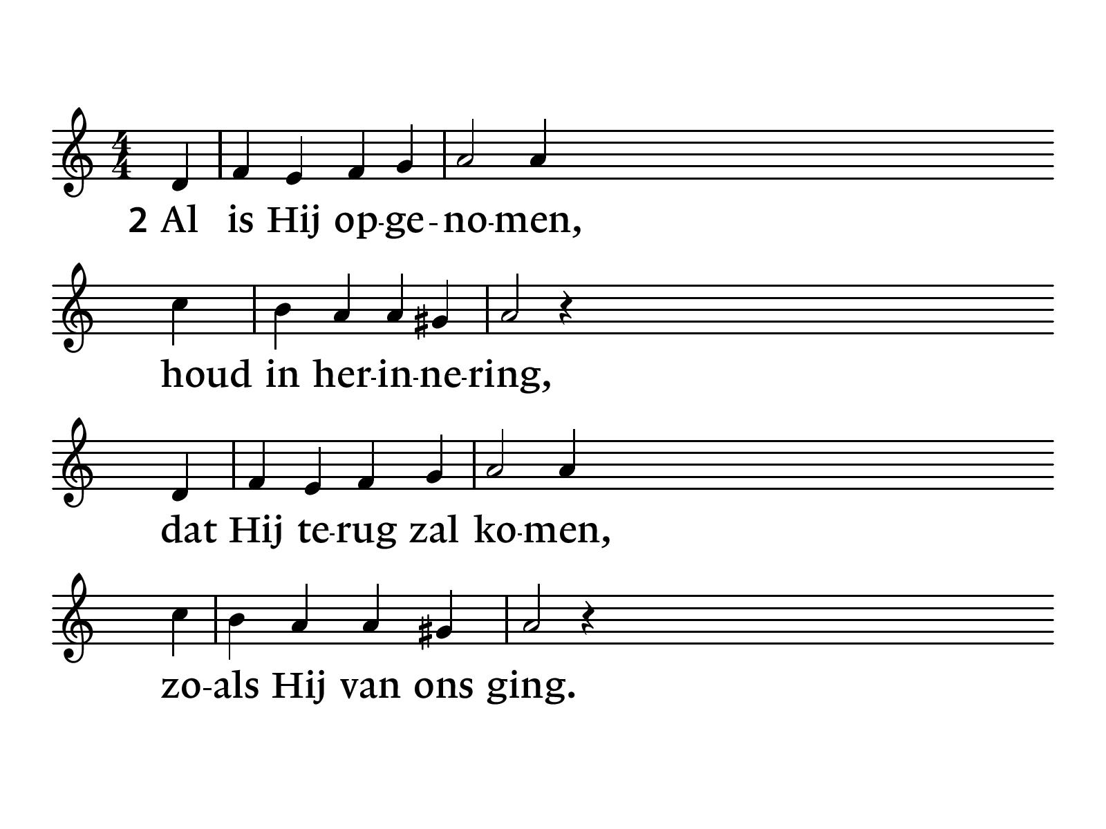

Slide 59
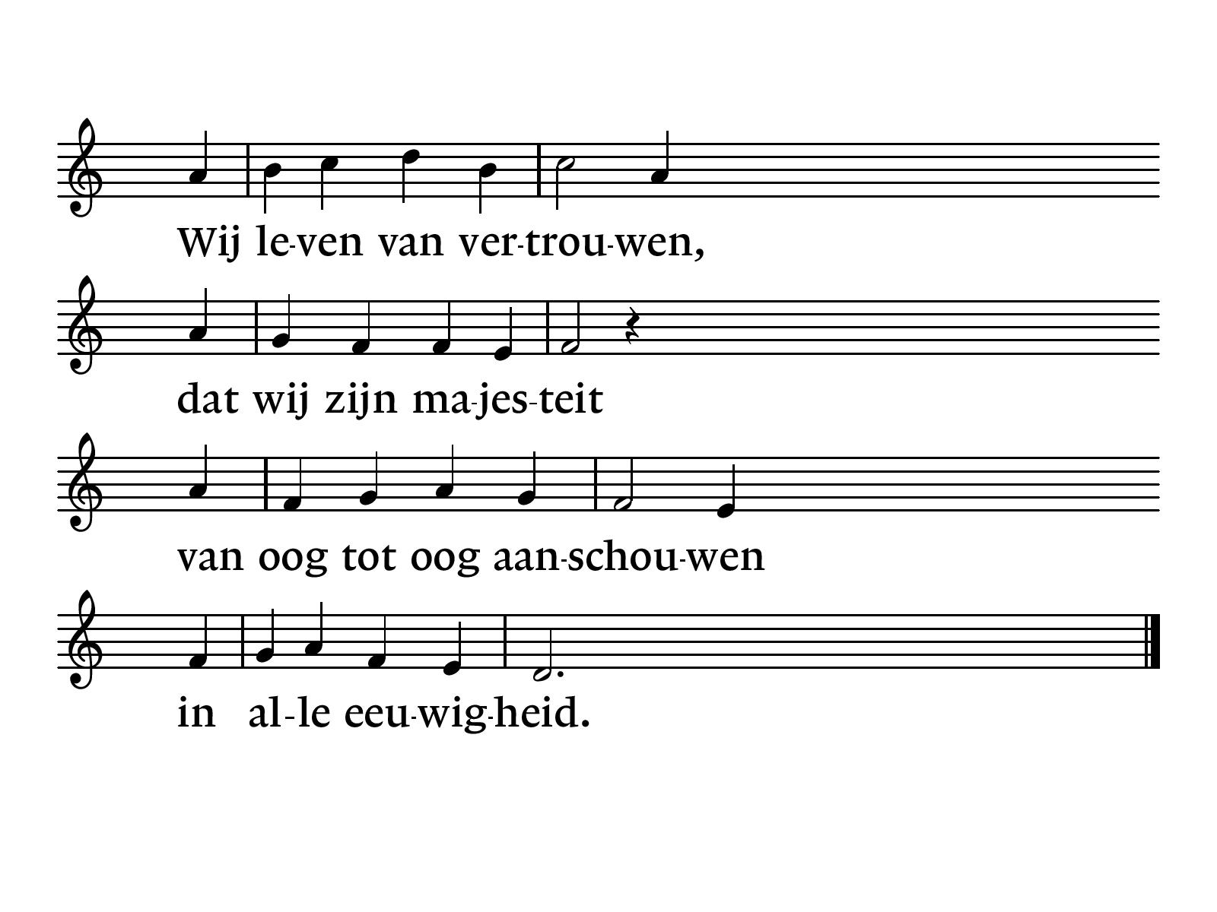

Slide 60
Verkondiging

Slide 62
Elb 212 ‘Heer, wat een voorrecht’

Slide 63
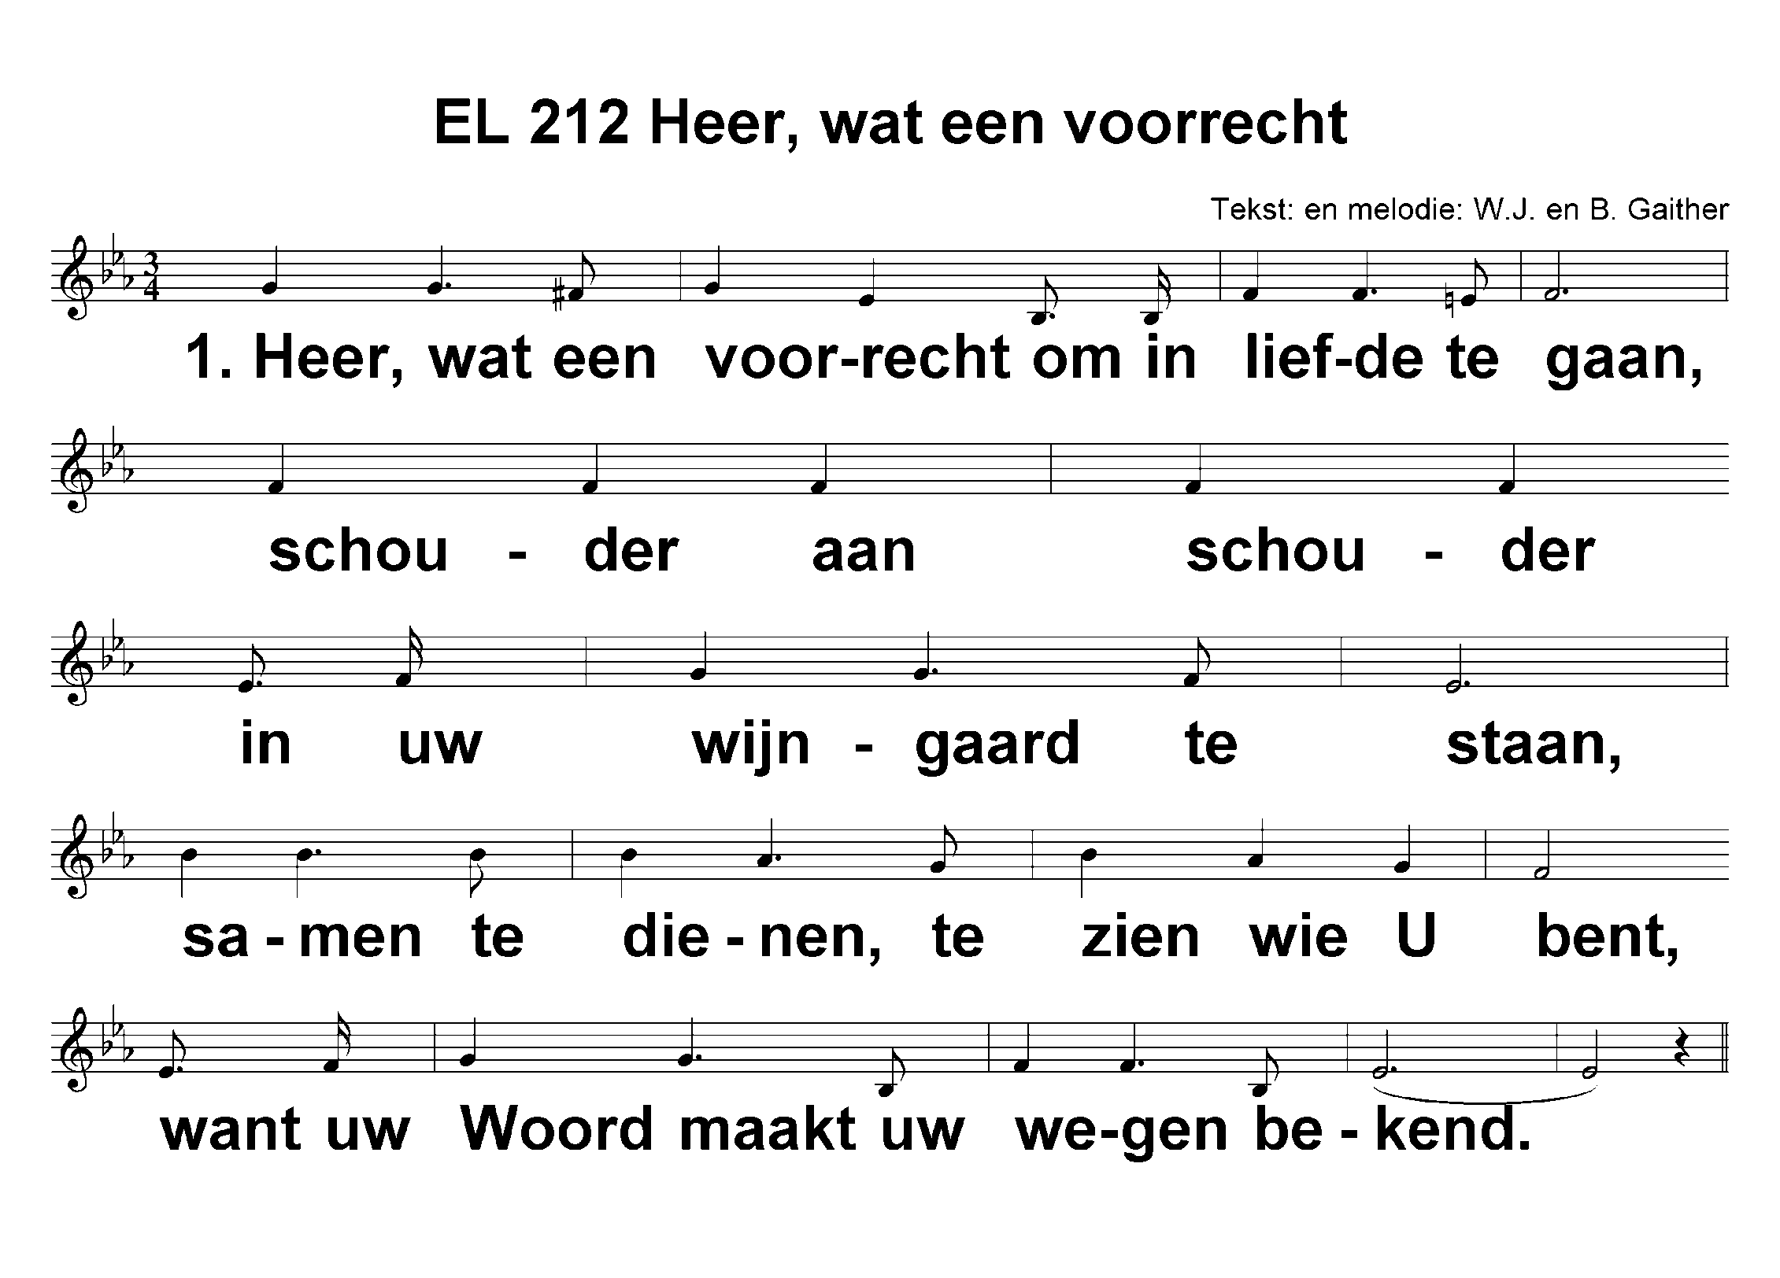

Slide 64
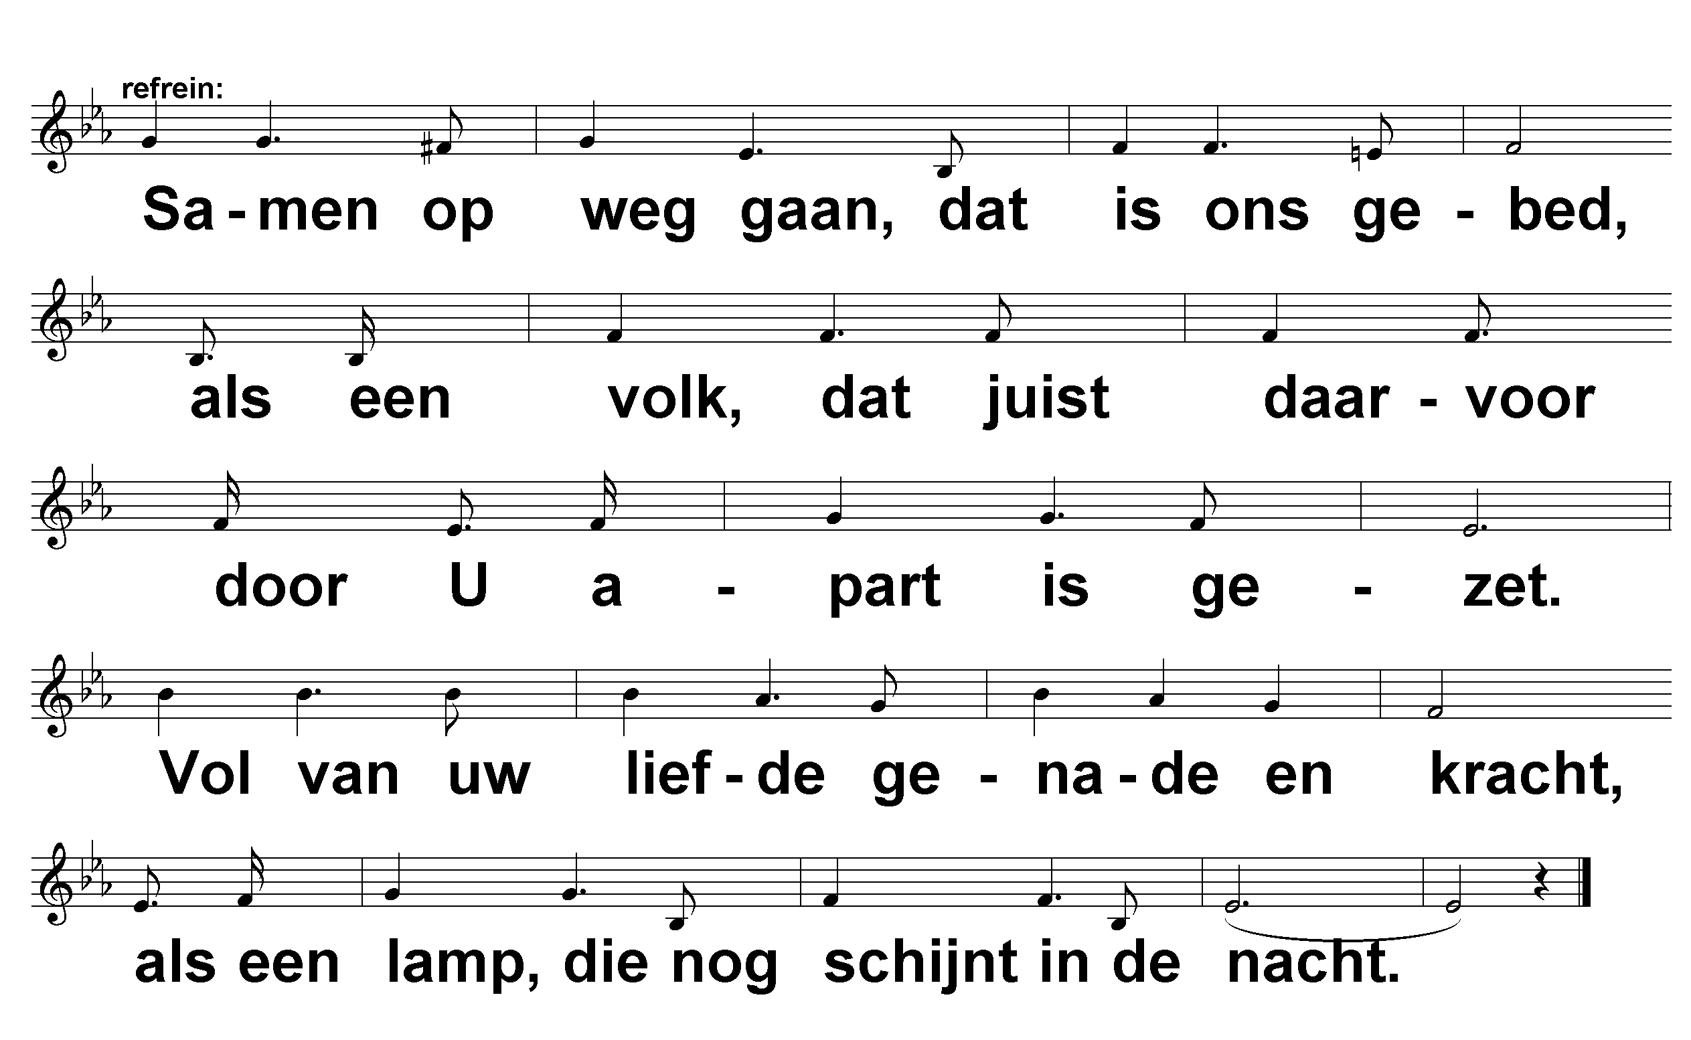

Slide 65
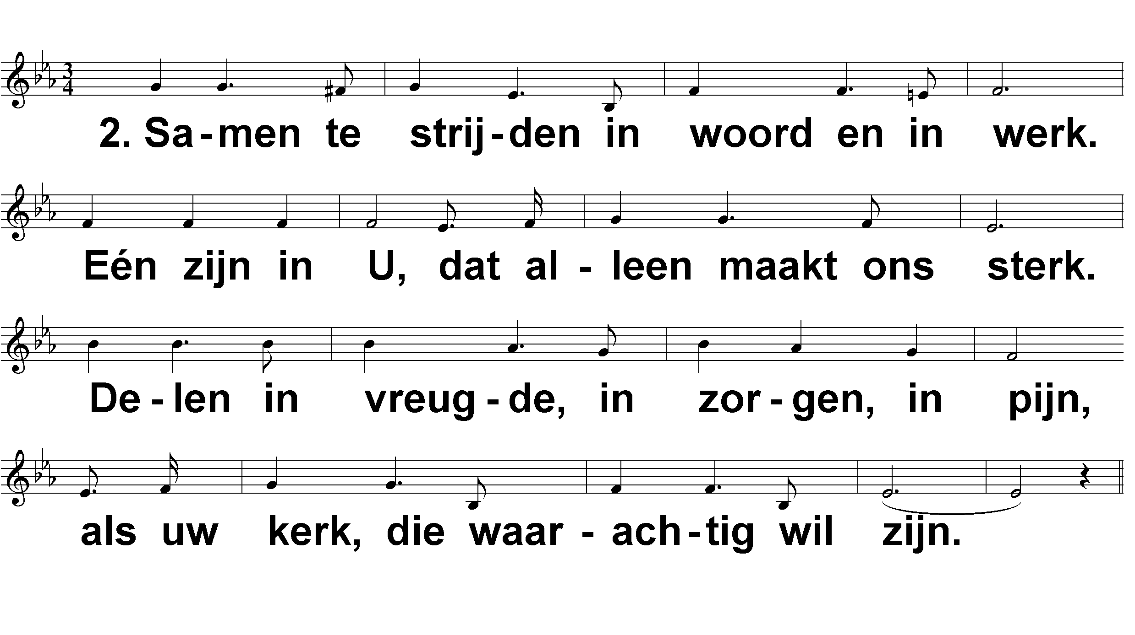

Slide 66
© Gaither Music/Universal Songs (met toestemming van CCLicentie)
Oorspr. titel: Getting used to the family of God Vertaling: H.Lieberton

Slide 67
Kinderen terug in de kerk

Slide 68
Kinderlied KEE 48 ‘God heeft een plan met je leven’

Slide 69
KEE 48
God heeft een plan met je leven
je bent hier met een doel
geloof het diep van binnen
t'is meer dan een gevoel
hij doet meer dan je kan bidden
hij is groter dan je denkt
ik weet dat hij je helpt
ik weet dat hij je kent

Slide 70
dus stap uit je boot
durf op water te lopen
vraag God om hulp
en de hemel gaat open
wees maar niet bang hij is altijd bij jou
in de storm in de strijd in een moeilijke tijd
God is trouw

Slide 71
God heeft een plan met je leven
je bent hier met een doel
geloof het diep van binnen
t'is meer dan een gevoel
hij doet meer dan je kan bidden
hij is groter dan je denkt
ik weet dat hij je helpt
ik weet dat hij je kent

Slide 72
dus stap uit je boot
durf op water te lopen
vraag God om hulp
en de hemel gaat open
wees maar niet bang hij is altijd bij jou
in de storm in de strijd in een moeilijke tijd
God is trouw

Slide 73
halleluja
halleluja
halleluja
halleluja
halleluja
halleluja
halleluja
halleluja

Slide 74
dus stap uit je boot
durf op water te lopen
vraag God om hulp
en de hemel gaat open
wees maar niet bang hij is altijd bij jou
in de storm in de strijd in een moeilijke tijd
God is trouw

Slide 75
Dankgebed en voorbeden

Slide 76
Collecte zondag 1- 6 - 2025
De collecte in deze dienst is bestemd voor de diaconie.
De collecte bij de uitgang is bestemd voor de instandhouding van het kerkgebouw.
Via de Scipio-app van de Mariakerk kunt u thuis of in de kerk ook geven.

Slide 78
NLB 885 ‘Groot is uw trouw, o Heer,’

Slide 79
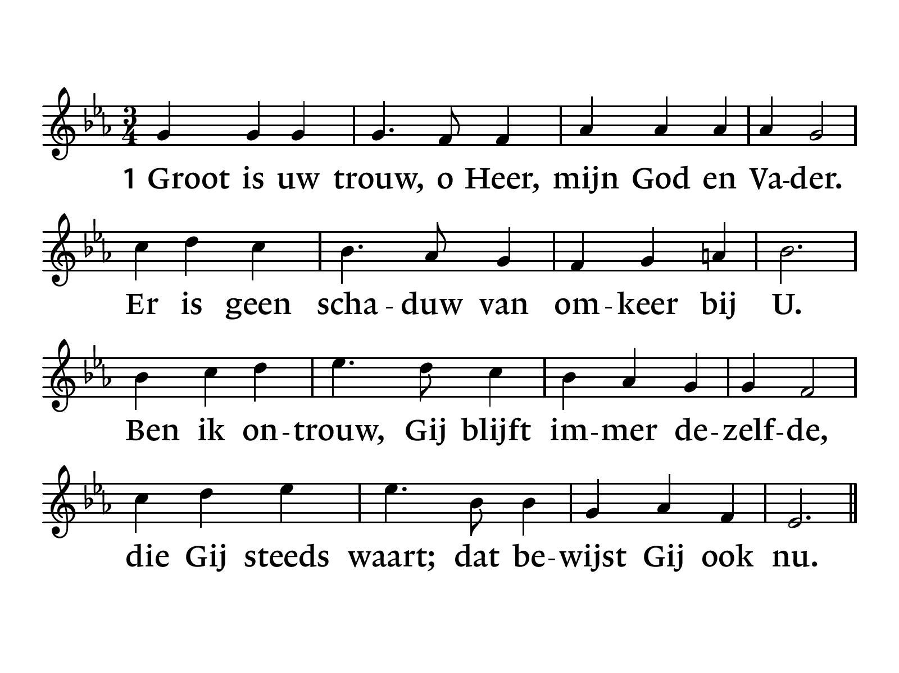
NLB 885

Slide 80
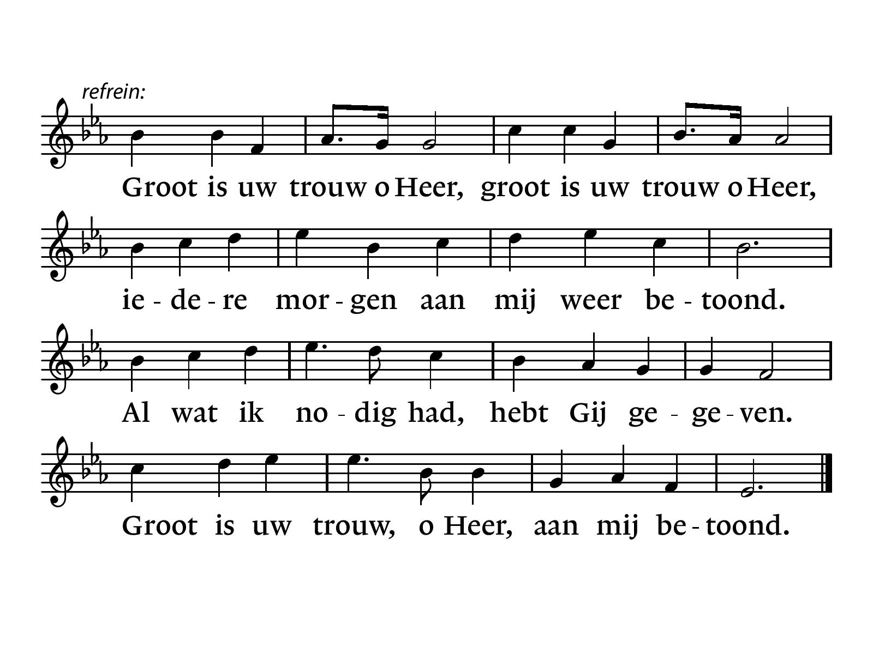

Slide 81
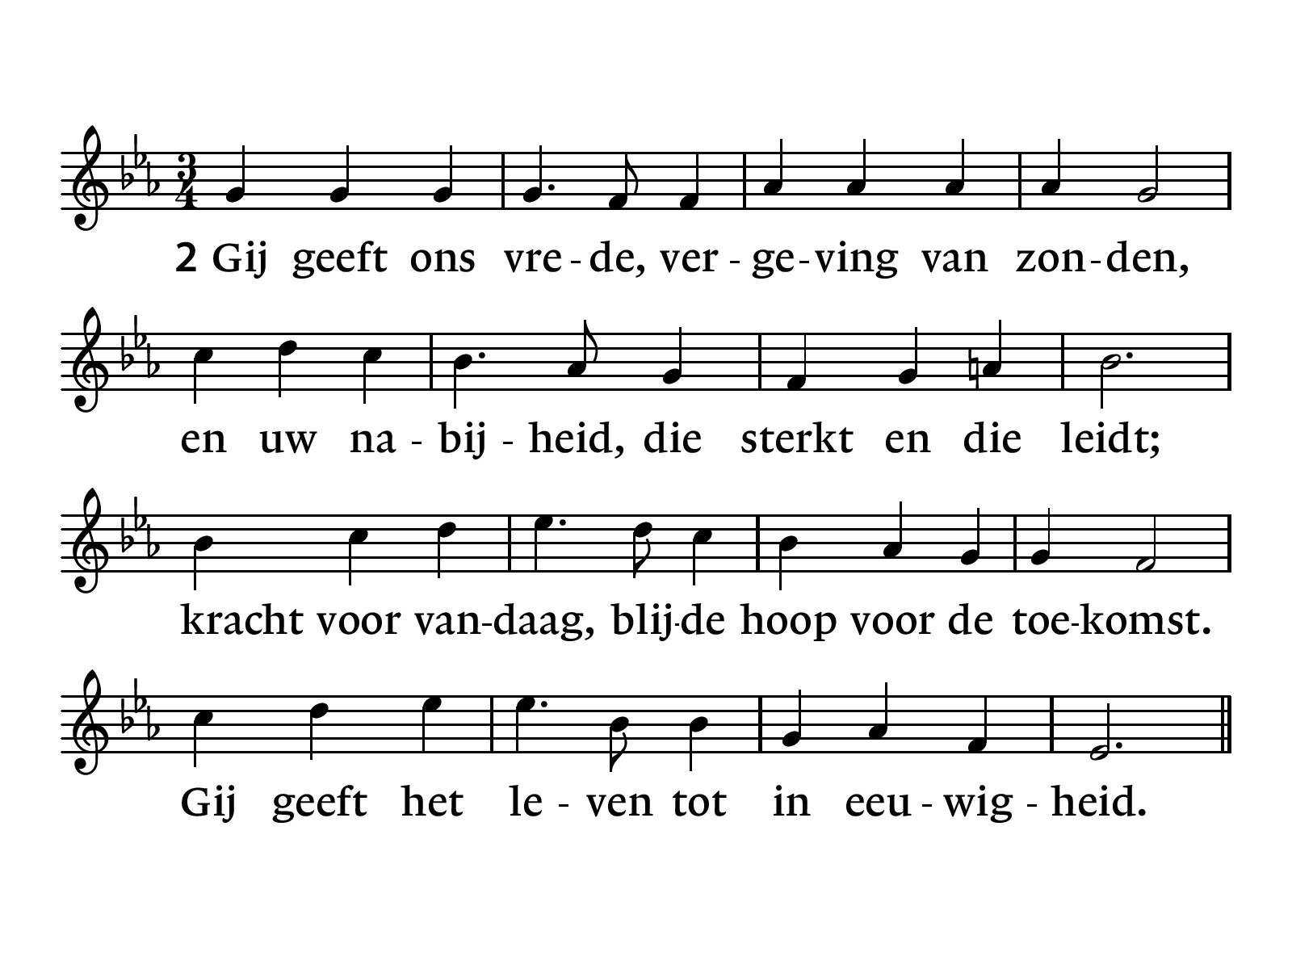

Slide 83
Zegen

Slide 84
Gezongen Amen

Slide 85

Koffie, thee en limonade staan klaar
in de Voorhof.
Ook gasten zijn van harte welkom.

